Slide 1

Факультет компьютерных наук
Образовательная программа
Прикладная математика и информатика
Исследовательский проект
Коммуникационная сложность и её приложения
Выполнил студент группы БПМИ187
Сусла Диана Михайловна
Научный руководитель:
к.ф.-м.н., доцент, департамент БДИП
Подольский Владимир Владимирович
1

Slide 2
Цель и задачи
Цель:
Проведение исследования в области коммуникационной сложности
Задачи:
Получение базовых знаний в области коммуникационной сложности
Применение полученных знаний для решения конкретной задачи по теме
2

Slide 3







Описание простейшей модели
$$f\left(x, y\right)= ?$$
$$a_{1}=g_{1}\left(x\right)$$
$$b_{1}=h_{1}(y, a_{1})$$
Алиса
Боб
$$a_{2}=g_{2}(x, a_{1},b_{1})$$
• • •
$$b_{k}=h_{k}(y, a_{1},b_{1},…, a_{k})$$
$$x∈X$$
$$y∈Y$$
3

Slide 4
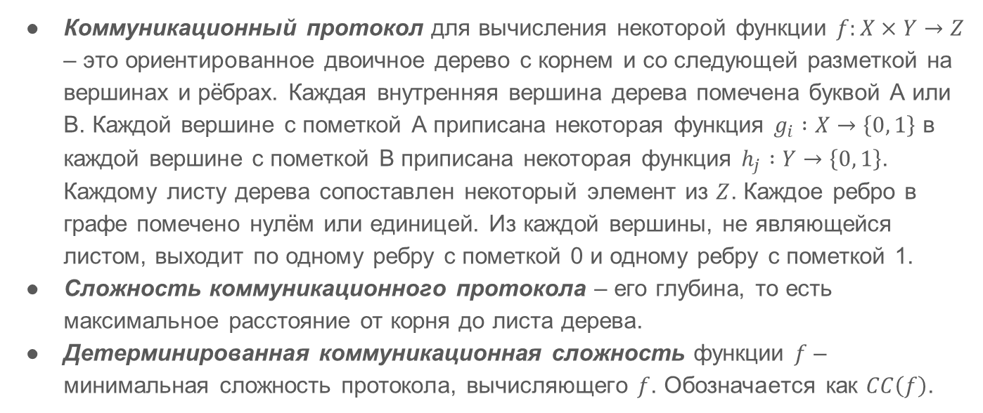
Основные понятия, определения, термины
Коммуникационный протокол для вычисления некоторой функции $f:X×Y→Z$ – это ориентированное двоичное дерево с корнем и со следующей разметкой на вершинах и рёбрах. Каждая внутренняя вершина дерева помечена буквой A или B. Каждой вершине с пометкой A приписана некоторая функция $g_{i} :X→\left\{0, 1\right\}$ в каждой вершине с пометкой B приписана некоторая функция $h_{j} :Y→\left\{0, 1\right\}$. Каждому листу дерева сопоставлен некоторый элемент из $Z$. Каждое ребро в графе помечено нулём или единицей. Из каждой вершины, не являющейся листом, выходит по одному ребру с пометкой 0 и одному ребру с пометкой 1.
Сложность коммуникационного протокола – его глубина, то есть максимальное расстояние от корня до листа дерева.
Детерминированная коммуникационная сложность функции $f$ – минимальная сложность протокола, вычисляющего $f$. Обозначается как $CC\left(f\right)$.
4

Slide 5
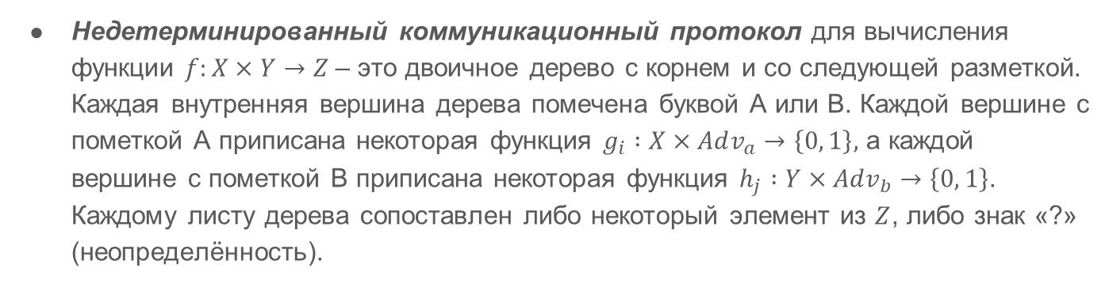
Недетерминированный коммуникационный протокол для вычисления функции $f:X×Y→Z$– это двоичное дерево с корнем и со следующей разметкой. Каждая внутренняя вершина дерева помечена буквой A или B. Каждой вершине с пометкой A приписана некоторая функция $g_{i} :X×Adv_{a}→\left\{0, 1\right\},$ а каждой вершине с пометкой B приписана некоторая функция $h_{j} :Y×Adv_{b}→\left\{0, 1\right\}$. Каждому листу дерева сопоставлен либо некоторый элемент из $Z$, либо знак «?» (неопределённость).
5

Slide 6
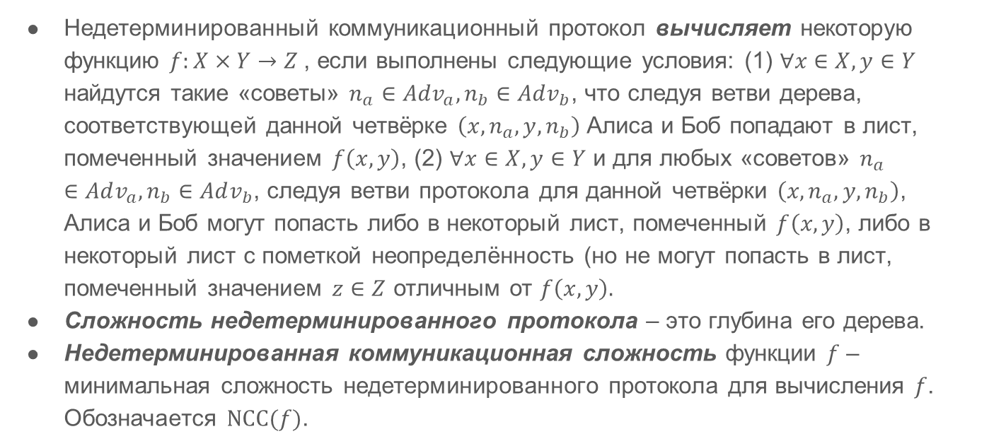
Недетерминированный коммуникационный протокол вычисляет некоторую функцию $f:X×Y→Z$, если выполнены следующие условия: (1) $∀x∈X, y∈Y$ найдутся такие «советы» $n_{a}∈Adv_{a}, n_{b}∈Adv_{b}$, что следуя ветви дерева, соответствующей данной четвёрке $\left(x, n_{a}, y, n_{b}\right)$ Алиса и Боб попадают в лист, помеченный значением $f\left(x, y\right)$, (2) $∀x∈X, y∈Y$ и для любых «советов» $n_{a}∈Adv_{a}, n_{b}∈Adv_{b}$, следуя ветви протокола для данной четвёрки $\left(x, n_{a}, y, n_{b}\right)$, Алиса и Боб могут попасть либо в некоторый лист, помеченный $f\left(x, y\right)$, либо в некоторый лист с пометкой неопределённость (но не могут попасть в лист, помеченный значением $z∈Z$ отличным от $f\left(x, y\right).$
Сложность недетерминированного протокола – это глубина его дерева.
Недетерминированная коммуникационная сложность функции $f$ – минимальная сложность недетерминированного протокола для вычисления $f$. Обозначается $NCC(f)$.
6

Slide 7
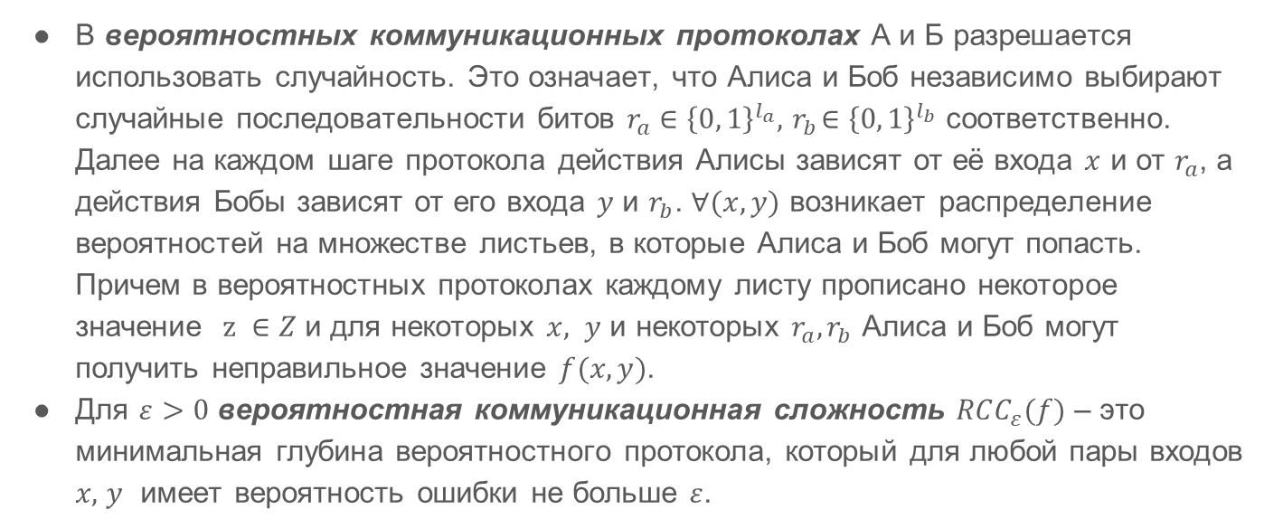
В вероятностных коммуникационных протоколах А и Б разрешается использовать случайность. Это означает, что Алиса и Боб независимо выбирают случайные последовательности битов $r_{a}∈{\left\{0, 1\right\}}^{l_{a}}, { r}_{b}∈{\left\{0, 1\right\}}^{l_{b}}$ соответственно. Далее на каждом шаге протокола действия Алисы зависят от её входа $x$ и от $r_{a}$, а действия Бобы зависят от его входа $y$ и $r_{b}$. $∀(x, y)$ возникает распределение вероятностей на множестве листьев, в которые Алиса и Боб могут попасть. Причем в вероятностных протоколах каждому листу прописано некоторое значение $z ∈Z$ и для некоторых $x, y$ и некоторых $r_{a}, r_{b}$ Алиса и Боб могут получить неправильное значение $f(x, y)$.
Для $ε>0$ вероятностная коммуникационная сложность $RCC_{ε}(f)$ – это минимальная глубина вероятностного протокола, который для любой пары входов $x,$ $y$ имеет вероятность ошибки не больше $ε$.
7

Slide 8
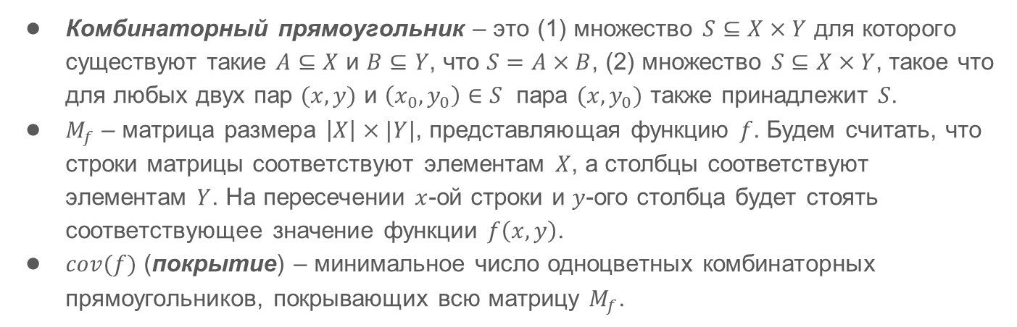
Комбинаторный прямоугольник – это (1) множество $S⊆X×Y$ для которого существуют такие $A⊆X$ и $B⊆Y$, что $S=A×B$, (2) множество $S⊆X×Y$, такое что для любых двух пар $(x, y)$ и $\left(x_{0},y_{0}\right)∈S$ пара $(x, y_{0})$ также принадлежит $S$.
$M_{f}$ – матрица размера $\left|X\right|×|Y|$, представляющая функцию $f$. Будем считать, что строки матрицы соответствуют элементам $X$, а столбцы соответствуют элементам $Y$. На пересечении $x$-ой строки и $y$-ого столбца будет стоять соответствующее значение функции $f\left(x,y\right)$.
$cov(f)$ (покрытие) – минимальное число одноцветных комбинаторных прямоугольников, покрывающих всю матрицу $M_{f}$.
8

Slide 9
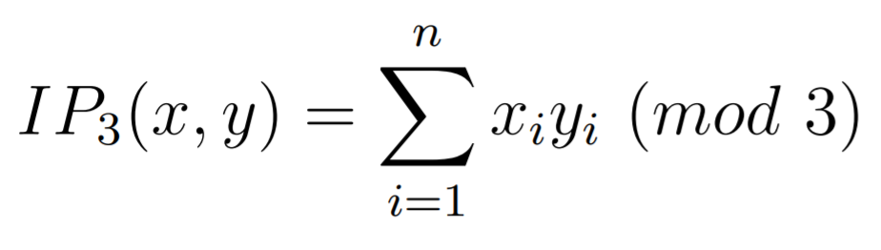
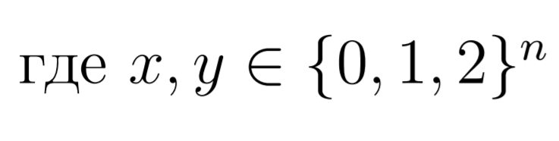
Постановка задачи
Необходимо оценить коммуникационную сложность данной функции.
9

Slide 10
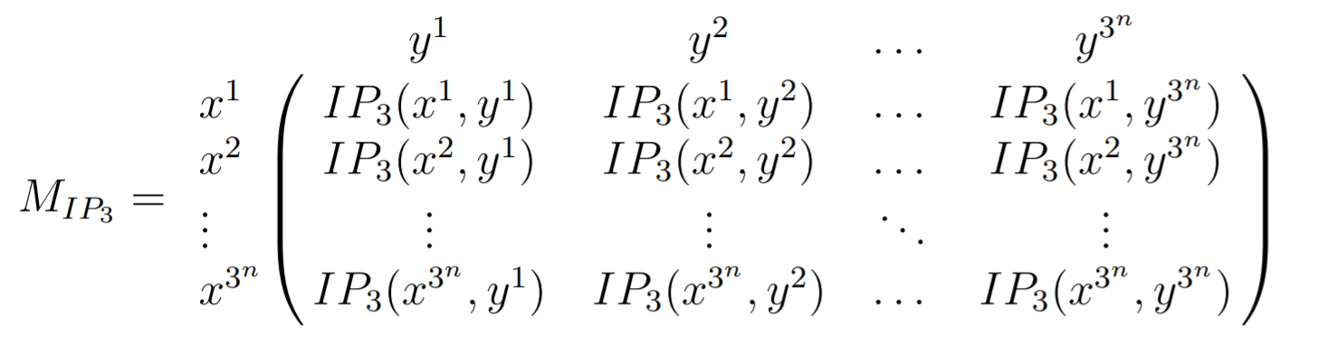
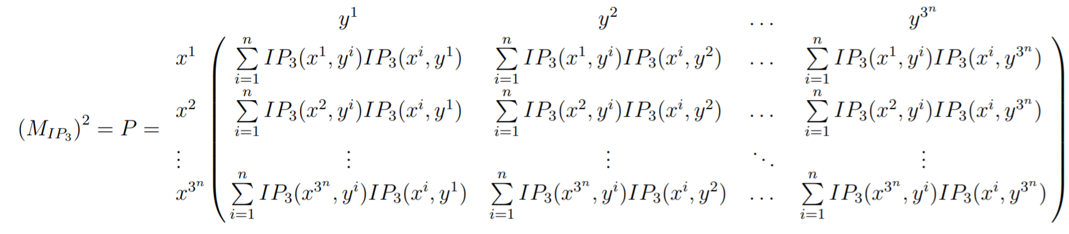
Матрица значений функции и её квадрат
10

Slide 11
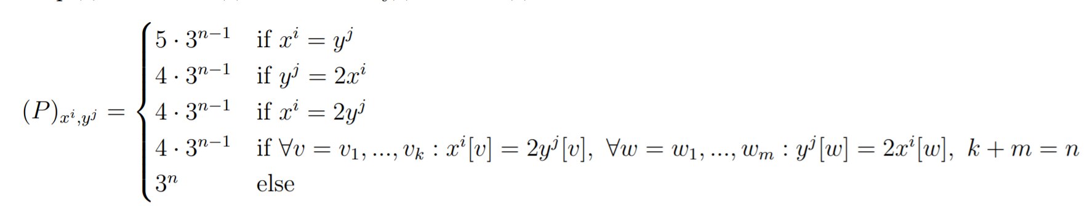
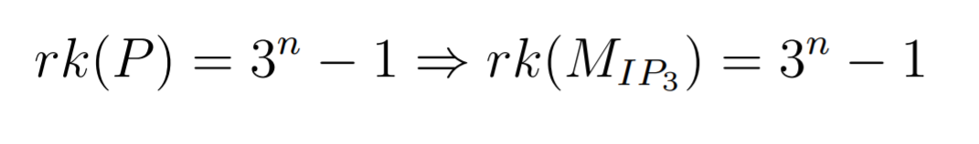
Поиск элементов и вычисление ранга матрицы
11

Slide 12
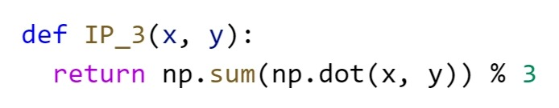
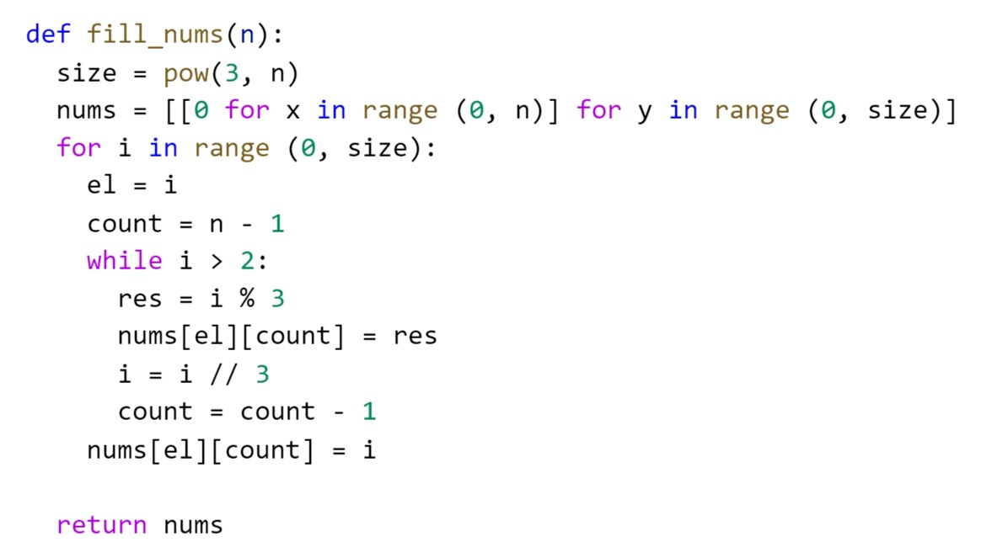
Программа для проверки корректности вычислений
12

Slide 13
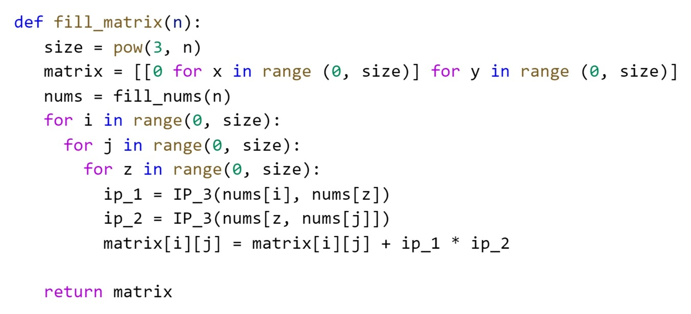
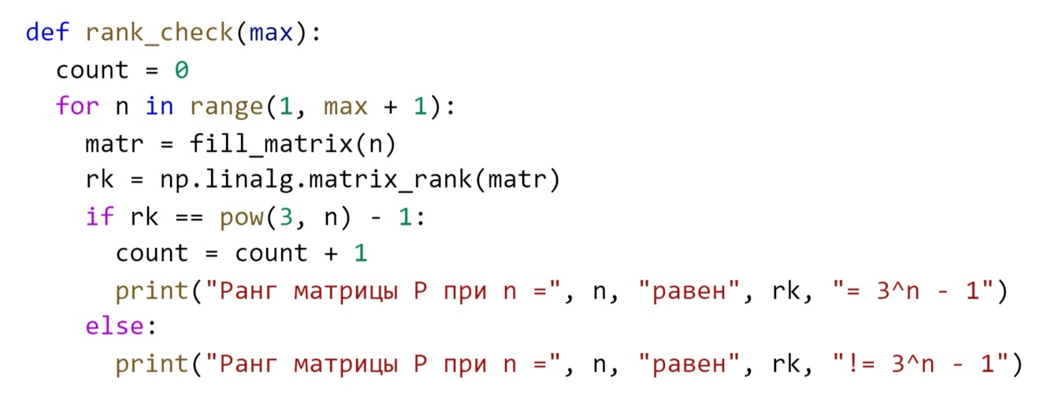
13

Slide 14
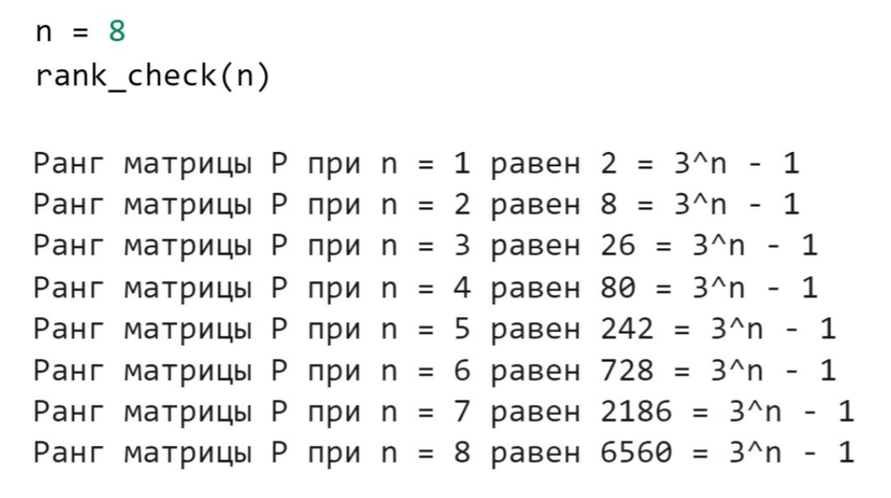
Результат работы функции rank_check(n) при n = 8
14

Slide 15
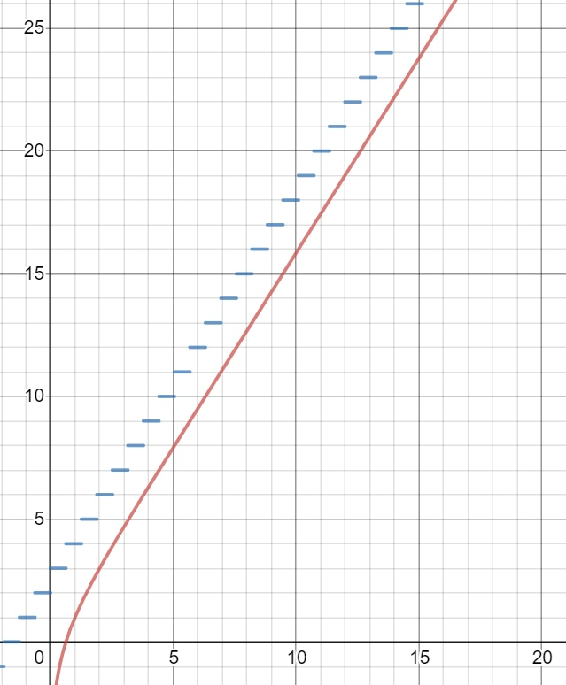
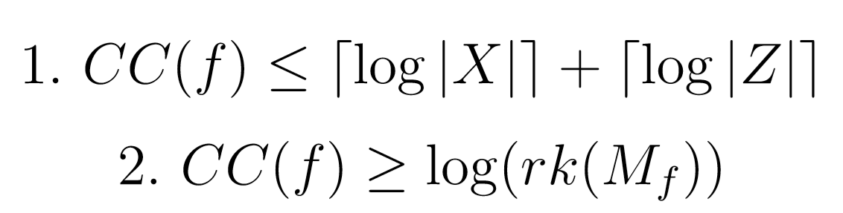
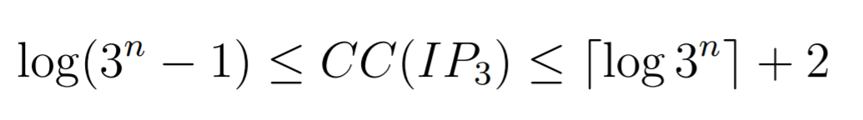

Итоговые результаты
Детерминированная коммуникационная сложность:
График 1. Красный график – $\log\left(3^{n}−1\right)$, синий –⎾$\log{3^{n}}$⏋$+ 2$
15

Slide 16
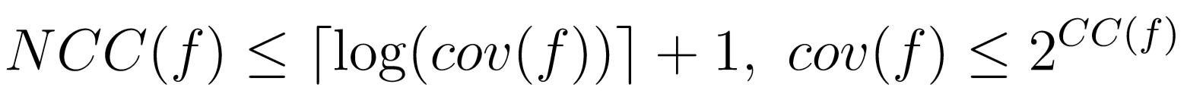

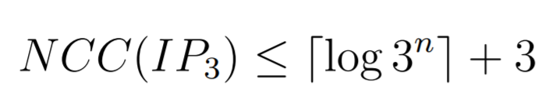
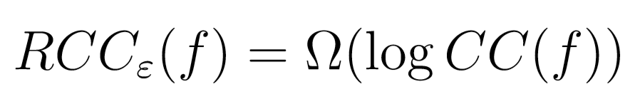
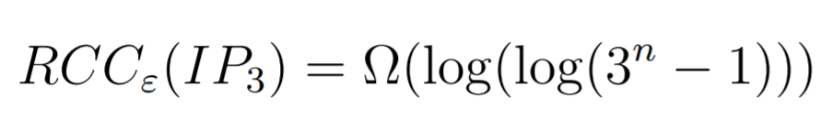
Недетерминированная коммуникационная сложность:
Вероятностная коммуникационная сложность:
16

Slide 17
Список используемых источников
[1] В.В. Подольский, А.Е. Ромащенко. Конспект лекций «Введение в коммуникационную сложность», 2012.
[2] E. Kushilevitz, and N. Nisan. «Communication complexity». Cambridge University Press, 1997.
[3] Yao, A. C., «Some Complexity Questions Related to Distributed Computing», 1979.
[4] Александр Александрович Разборов. Коммуникационная сложность. Серия Летняя школа «Современная математика». МЦНМО, 2012.
[5] Верещагин Н. К., Щепин Е. В. «Информация, кодирование и предсказание» – М.: ФМОП, МЦНМО, 2012.
[6] Курс «Коммуникационная сложность» – Н. К. Верещагин, 2017.
[7] Википедия. Коммуникационная сложность. URL: https://clck.ru/PArHf
17

Slide 18
Приложения
Ссылка на google collab с кодом: https://colab.research.google.com/drive/1g_ao7Fso7yXt1Gnh6_x8VPKTKBzwiv6B?usp=sharing
18

Slide 19
Спасибо за внимание!
19

